Slide 1

탐색적 데이터분석 사례
Chapter 6
오 세 종

Slide 2
Contents
데이터분석 사례: iris

Slide 3
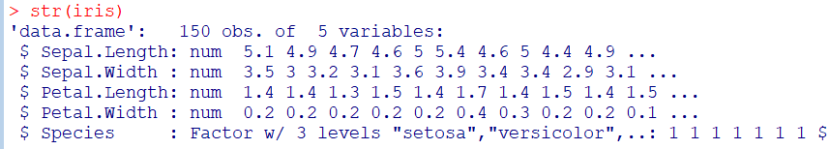
1. 데이터셋 일반정보
Step.1 데이터셋 일반 정보
str(iris) # 데이터셋의 전체 정보 확인
데이터셋의 형태는 data frame
150 개의 행(row)
5개의 컬럼
Species 는 factor 타입

Slide 4
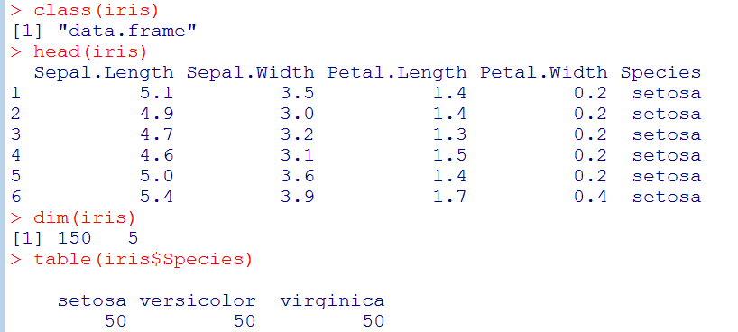
1. 데이터셋 일반정보
다른 방법으로 확인
class(iris) #자료구조 확인
head(iris)
dim(iris)
table(iris$Species)

Slide 5

1. 데이터셋 일반정보
<해석>
이 데이터셋의 자료구조는 data frame (열 선택시 $ 사용 가능)
총 5개의 열(변수) 을 포함. 앞의 4개는 수치 데이터. 5번째는 각 행에 대한 그룹 정보 포함
이 데이터셋은 총 150 개의 행과 5개의 열로 구성
각 행들은 3개의 그룹중 하나 (setosa, versicolor, virginica)
각 그룹에 속한 행의 개수는 각각 50개씩 균등하다.
Note 1. 단순히 어떤 그룹이 있는지만 알아 보려면
위와 같이 Level 정보가 표시되면 Specis 열은 타입이 factor 임
Note 2. 자료구조가 data frame 이면 열 데이터를 추출할 때 iris$Species
가 가능. 만일 iris 가 matrix 이면 iris[,5], iris[,”Species”] 처럼 해야 한다

Slide 6
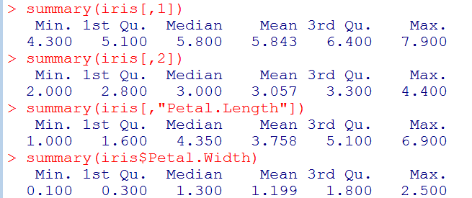
2. 4개 변수에 대한 분포 확인
Step.2 4개 열 데이터에 대한 데이터 분포 확인
summary(iris[,1])
summary(iris[,2])
summary(iris[,"Petal.Length"])
summary(iris$Petal.Width)

Slide 7
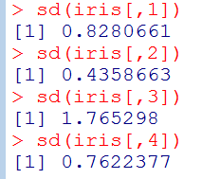
2. 4개 변수에 대한 분포 확인
sd(iris[,1]) # Sepal.Length
sd(iris[,2]) # Sepal.Width
sd(iris[,3]) # Petal.Length
sd(iris[,4]) # Petal.Width
<해석>
Sepal.Width 는 데이터의 편차가 작고, Petal.Length 는 편차가 크다

Slide 8
2. 4개 변수에 대한 분포 확인
Histogram 으로 분포 확인하기
par(mfrow=c(2,2)) # 2x2 윈도우 생성
hist(iris[,1], # data
main=colnames(iris)[1], # 제목
xlab ="Length", # x축 레이블
ylab="Count", # y축 레이블
col="green", # 막대 색
las=2, # x축 글씨방향(0~3)
breaks=10) # x축 막대 개수 조절
hist(iris[,2], # data
main=colnames(iris)[2], # 제목
xlab ="Length", # x축 레이블
ylab="Count", # y축 레이블
col="yellow", # 막대 색
las=2, # x축 글씨방향(0~3)
breaks=10) # x축 막대 개수 조절

Slide 9
2. 4개 변수에 대한 분포 확인
hist(iris[,3], # data
main=colnames(iris)[3], # 제목
xlab ="Length", # x축 레이블
ylab="Count", # y축 레이블
col="blue", # 막대 색
las=2, # x축 글씨방향(0~3)
breaks=10) # x축 막대 개수 조절
hist(iris[,4], # data
main=colnames(iris)[4], # 제목
xlab ="Length", # x축 레이블
ylab="Count", # y축 레이블
col="red", # 막대 색
las=2, # x축 글씨방향(0~3)
breaks=10) # x축 막대 개수 조절

Slide 10
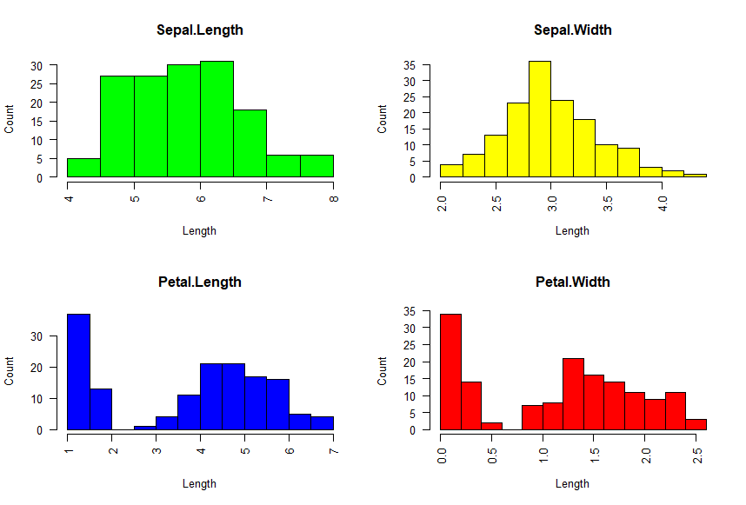
2. 4개 변수에 대한 분포 확인

Slide 11
3. 4개 변수에 대한 그룹별 분포 확인
Step 3. 각 열 데이터에 대해 그룹별 분포를 확인
par(mfrow = c(2, 2))
boxplot(Sepal.Length~Species, data = iris,
main = "Sepal.Length")
boxplot(Sepal.Width~Species, data = iris,
main = "Sepal.Width")
boxplot(Petal.Length~Species, data = iris,
main = "Petal.Length")
boxplot(Petal.Length~Species, data = iris,
main = "Petal.Width")
Sepal.Length~Species, data = iris
Iris 데이터셋의 Sepal.Length에 대해 boxplot 을 그리되
Species 에 따라 그룹을 구분하여 그리시오

Slide 12
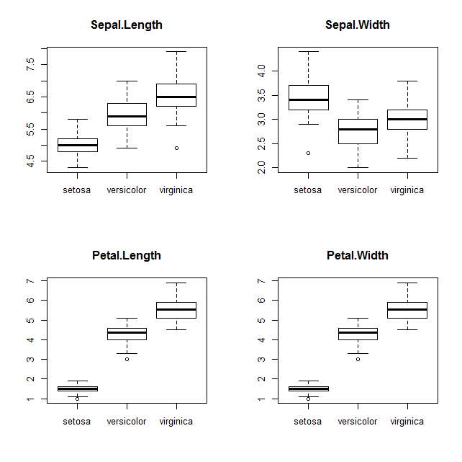
3. 4개 변수에 대한 그룹별 분포 확인
꽃받침
꽃잎

Slide 13
3. 4개 변수에 대한 그룹별 분포 확인
<해석>
4개 변수에서 각 그룹간 데이터의 크기는 차이가 존재한다
Sepal.width 와 Sepal.length 에서는 그룹간 데이터가 겹치는 부분이 넓다
Setosa 품종의 경우는 petal.width 와 petal.length 에서 데이터의 편차가 매우 적다
이상치에 속하는 데이터가 일부 있다

Slide 14
4. 4개 변수에 대한 그룹별 분포 확인 (산점도)
Step 4. 각 열 데이터에 대해 그룹별 분포를 산점도를 통해 확인
point <- as.numeric(iris$Species) # 포인트 모양
color <- c("red","green","blue") # 포인트 컬러
pairs(iris[,-5],
pch=c(point),
col=color[iris[,5]]
)

Slide 15
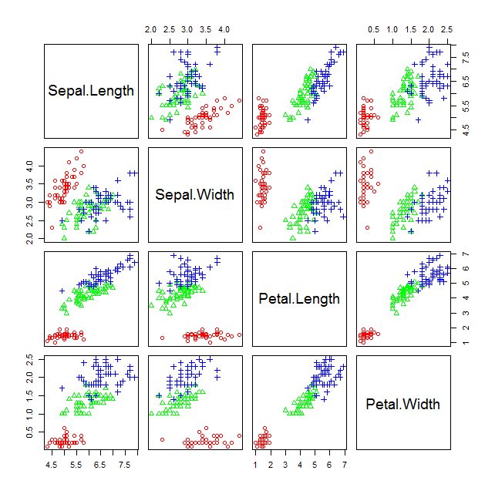
4. 4개 변수에 대한 그룹별 분포 확인 (산점도)
빨강 : setosa
초록 : versicolor
파랑 : virginica

Slide 16

4. 4개 변수에 대한 그룹별 분포 확인 (산점도)
<해석>
4개 변수에서 각 그룹간 데이터의 크기는 차이가 존재한다
Sepal.length 와 petal.length, 그리고 petal.length 와 petal.width 는 강한 양의 상관 관계를 보인다.

Slide 17
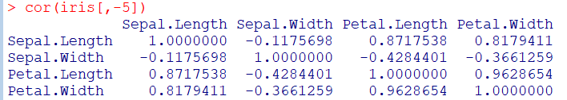
4. 4개 변수에 대한 그룹별 분포 확인 (산점도)
변수간 상관도를 확인
cor(iris[,-5])

